Slide 1
Review code FE
Pug, scss, js

Slide 2
Các vấn đề chính
Tổng quan cấu trúc thư mục
Ưu nhược điểm

Slide 3
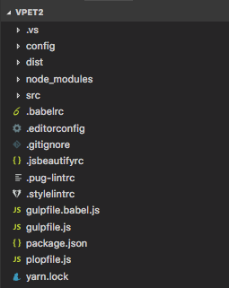
Cấu trúc thư mục (tổng quan)
Config: cấu hình cho tool
Dist: thư mục đích. html, css, js mà tool render ra sẽ được chèn vào đây, không sửa gì ở trong đây
Src: chứa source code của dự án.
Gulpfile.babel.js : source của tool

Slide 4
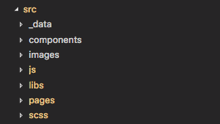
Cấu trúc thư mục (src)
_data: tuỳ chỉnh dữ liệu mẫu (Title, image, content, ...)
Component: chứa các mẫu html, css dùng lại nhiều lần trong các page
Images: chứa ảnh của dự án.
Js : chứa source code js của dự án
Libs: chứa các thư viện dùng trong dự án ( bao gồm css, js)
Pages: chứa các page của web site
Scss: chứa css của các page .

Slide 5

Cấu trúc thư mục (src/_data)
Items : đang cập nhật …
Data.json : khai báo chi tiết content, title, link ảnh hiển thị trên web site

Slide 6
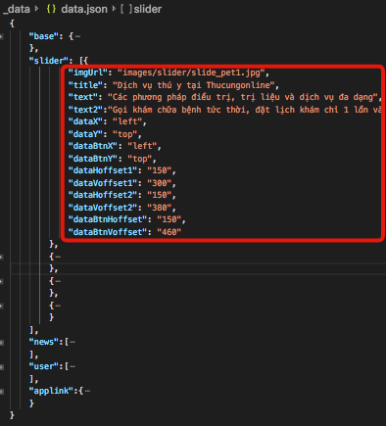
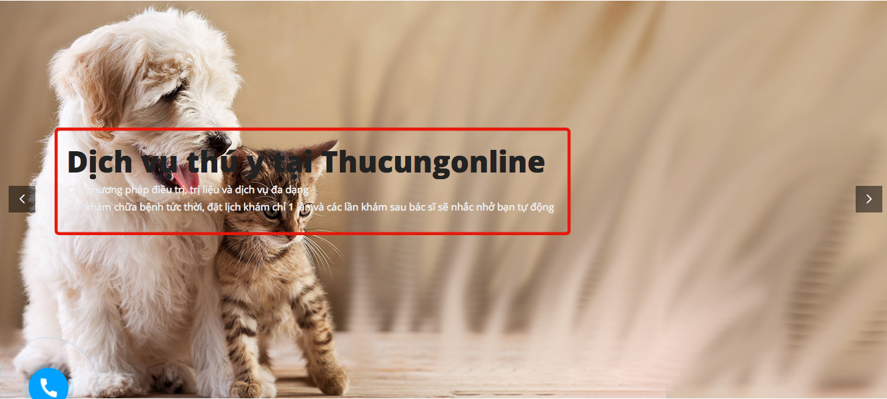
Hiển thị content
Khai báo content

Slide 7
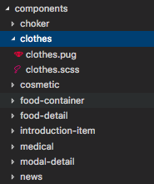
Cấu trúc thư mục (src/component)
Cách đặt tên: tên đặt theo chức năng, đặc điểm nhận dạng
Khởi tạo: đang cập nhật
Cách dùng: đang cập nhật
Chú ý : css của component nào thì viết trực tiếp trong component đó, không viết ở thư mục scss hoặc bất kỳ thư mục nào khác

Slide 8
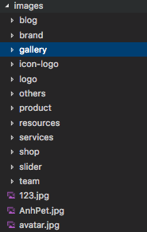
Cấu trúc thư mục (src/images)
Cách đặt tên: tên đặt theo chức năng, đặc điểm nhận dạng

Slide 9
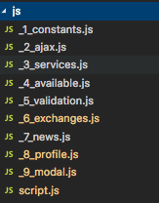
Cấu trúc thư mục (src/js)
Các file cố định tên
_[1]_constants.js : khai báo hằng số
_[2]_variable.js : khai báo biến toàn cục
_[3]_ajax.js : định nghĩa các phương thức giao tiếp với server. Vd: get, post, …
_[4]_services.js : định nghĩa các hàm dùng lại, hàm base , không có tính chất đặc thù. Hàm sắp xếp, convert, xử lý ngày tháng, …
_[5]_validation : định nghĩa các hàm validate form
Script.js : tương đương hàm main. Nơi khởi tạo các event (sự kiện)
Cách đặt tên: tên đặt theo chức năng, đặc điểm nhận dạng, mỗi chức năng lớn sẽ được tạo 1 file riêng.
Ví dụ : chức năng liên quan đến view, thêm sửa xoá tin tức sẽ code trong file _[…]_news.js
Chú ý : tuỳ vào dự án, tạo các file phù hợp, khai báo các hàm đúng nơi quy định

Slide 10

Cấu trúc thư mục (src/libs)
Nơi chứa các thư viện cần dùng trong dự án.

Slide 11
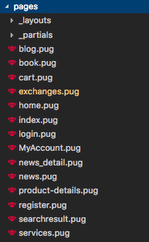
Cấu trúc thư mục (src/pages)
Các file, thư mục cố định tên
_layout : chia bố cục cho toàn bộ webstie
Mỗi file .pug tương ứng với 1 pages

Slide 12
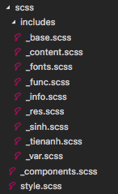
Cấu trúc thư mục (src/scss)
Các file, thư mục quan trọng
includes: chứa các file cố định
_base.scss : dùng để reset css nếu có
_content.scss : chứa css chung
_fonts.scss : setting font
_info.scss : định danh
_res.scss : chứa code responsive
_var.scss : khai báo biến scss, quy chuẩn màu hoặc font cho website

